Slide 1
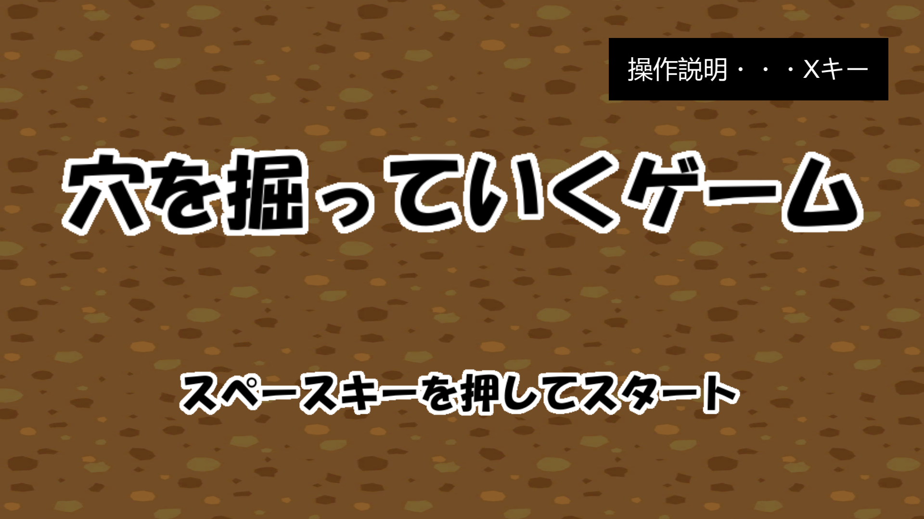
4月制作概要書
ゲームクリエータ専攻科4年 立川 晏由美

Slide 2
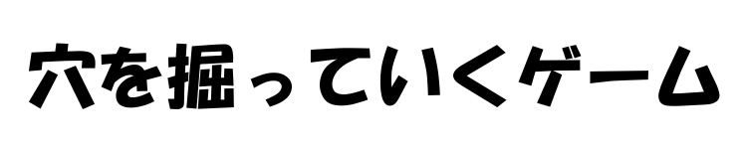
制作環境
使用エンジン・・・Unity 2019.2.18f1
使用言語・・・C#
制作人数・・・1人
プラットフォーム・・・PC
プレイ人数・・・1人
足元、左右のブロックを壊してゴールのブロックに攻撃を当てるゲームです。
ブロックは3種類あり、攻撃して壊せるものと攻撃しても壊せないもの、攻撃を当てることで一時的に高く飛ぶことができるブロックです。

Slide 3
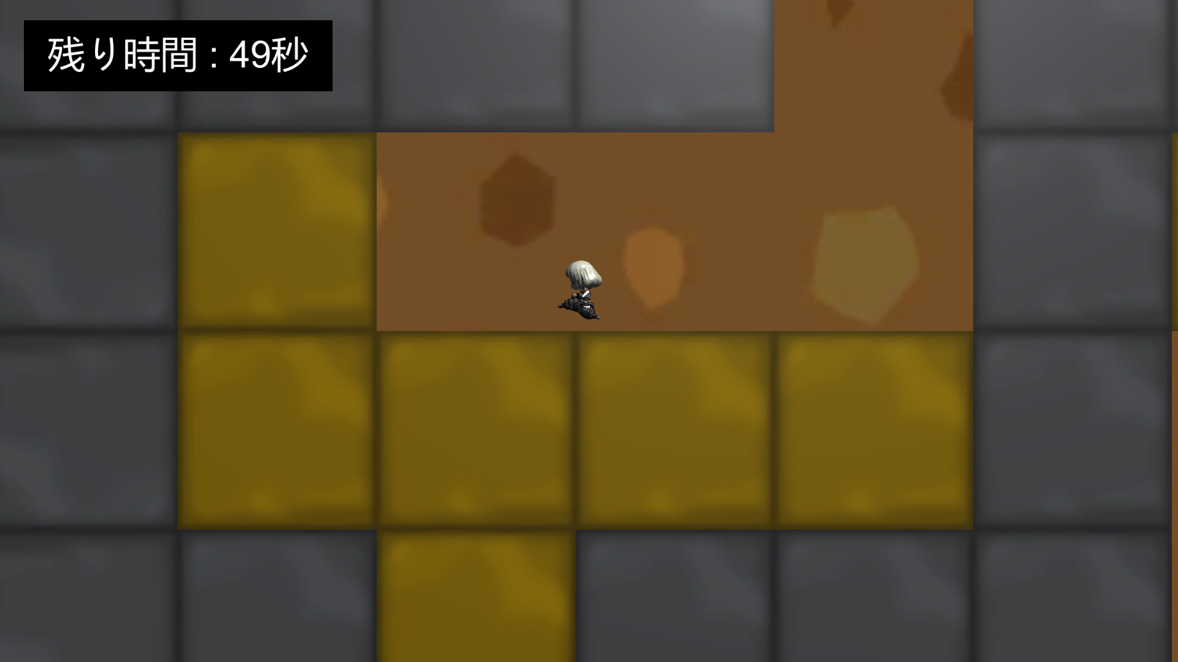
ゲーム詳細①
制限時間：
0になることでゲームオーバー画面になります
壊せないブロック：
攻撃しても壊せず、足場としてしか使うことができません
壊せるブロック：
攻撃を当てることで壊すことができるブロックです

Slide 4
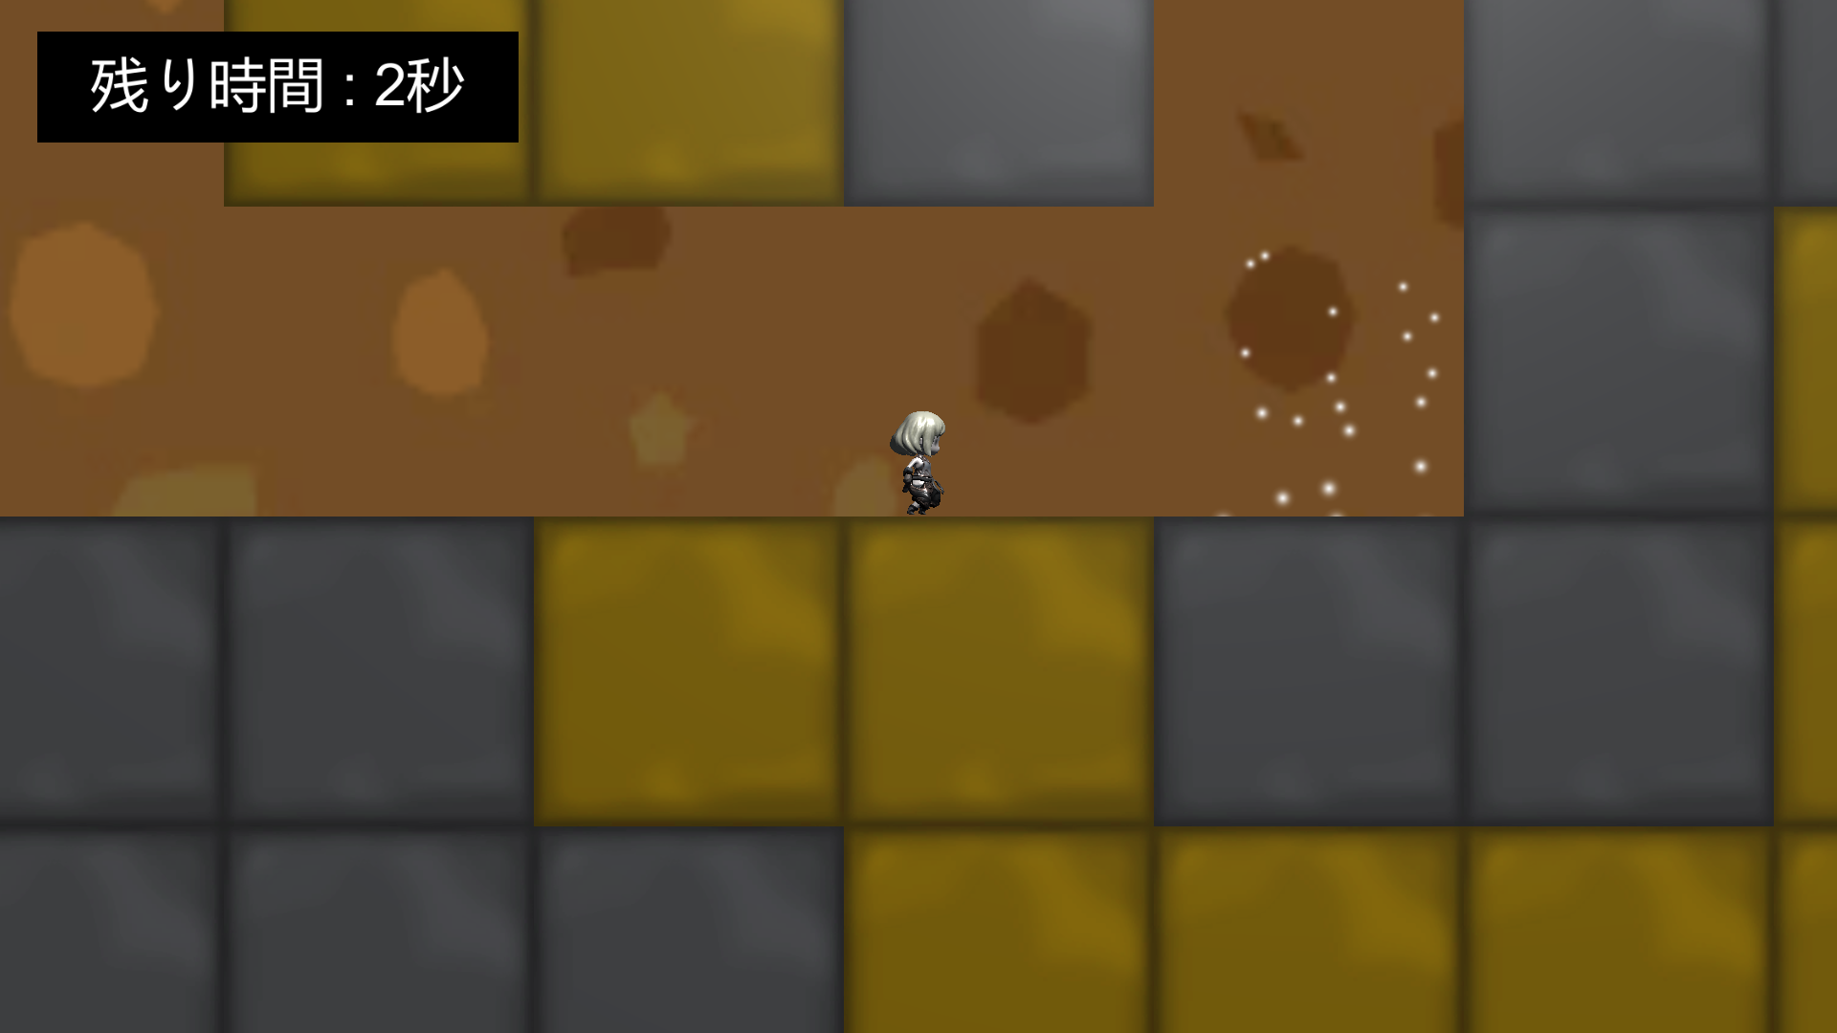
ゲーム詳細②
ゴールブロック：
見た目は壊せないブロックと同じですが、近くに行くと一定間隔で音が鳴ります。
制限時間内にこのブロックを攻撃することでクリアとなります。
ジャンプブロック：
白い粒子が出ており、攻撃しても壊せませんが、攻撃してすぐにジャンプすることで高く跳ぶことができます。

